Slide 1

BRAVO My Life
성남 하이미디어 아카데미 Ecommerce7th
Bravo My Life
Mini Project - [RPA]
[TEAM] Saturn
진유혁, 김민선, 박지수, 이청민

Slide 2

Bravo My Life
목차 구성
01
프로젝트 개요
01-1
기획의도
01-2
프로젝트 내용
02
프로세스 알고리즘
03
수행 화면 및 결과

Slide 3

01
프로젝트 개요
Bravo My Life
프로젝트 개요

Slide 4
1. 프로젝트 개요
BRAVO My Life
1-1. 프로젝트 기획 의도
업무의 효율성 향상과 데이터의 정확성 유지 : 업무 처리의 자동화와 품질 개선을 위한 선택
업무 효율화 및 자동화
반복적인 배송 상태 변경 작업을 수작업으로 처리하는 것은 시간과 자원을 많이 소모합니다. 자동화된 RPA 프로세스를 통해 결제 완료된 주문 중 특정 조건에 맞는 항목을 자동으로 식별하고, 일괄적으로 상태를 업데이트함으로써 작업 시간을 크게 단축하고, 오류를 줄일 수 있습니다.
배송 준비 신속화
‘판매확인중’ 상태에서 ‘배송준비중’ 으로의 전환이 신속하게 이루어짐으로써,
배송 절차가 더 빠르게 진행될 수 있습니다.
이는 고객에게 더 빠른 서비스와 신뢰성을 제공할 수 있게 해줍니다.
데이터의
실시간 관리 및 추적
자동화된 RPA 프로세스가 데이터를 추출하고 파일로 저장함으로써, 주문 및 배송 정보의 추적이 용이해집니다.
이를 통해 전체 배송 과정이 보다 체계적으로 관리될 수 있고, 추후 분석을 위한 데이터 기록이 자동으로 이루어집니다.
사후 관리 및
보고의 용이성
변경된 배송 상태에 대한 데이터를 파일로 저장하여 보고서 형태로 사용할 수 있게 함으로써, 관리자가 현황을 쉽게 파악하고 필요 시 신속하게 대응할 수 있습니다.
이는 배송 관련 문제를 미리 파악하고 개선할 수 있는 자료로 활용될 수 있습니다.

Slide 5
1. 프로젝트 개요
BRAVO My Life
1-2. 프로젝트 내용
[RPA]
결제완료가 된 주문정보를 검색하여
그중 배송상태가 판매확인중인 항목들을 배송준비중으로 일괄 변경해주고(자동화)
그에 대한 항목들을 UIPath를 이용하여 추출, 파일로 저장

Slide 6

02
.프로세스 알고리즘
Bravo My Life
프로세스 알고리즘

Slide 7
2. 프로세스 알고리즘
BRAVO My Life
- 프로세스 알고리즘
1. 홈페이지 접속 http://192.168.10.253:8082/console/
2. 로그인
관리자 로그인
3. 주문관리 페이지 이동
좌측 카테고리 선택
4. 검색 창에서 결제상태 : '결제완료‘ 선택 후 검색
시작
8. 메세지 창
"엑셀이 생성 되었습니다."
7. 엑셀에 저장
추출한 데이터 엑셀에 입력 및 저장
6. 데이터 추출
5. 배송상태 변경 버튼 클릭
종료

Slide 8

03
수행 화면 및 결과
Bravo My Life
수행 화면 및 결과

Slide 9
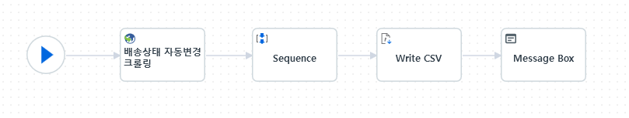
3. 수행 화면 및 결과
BRAVO My Life
- UiPath 작업환경과 웹페이지 인터페이스

Slide 10
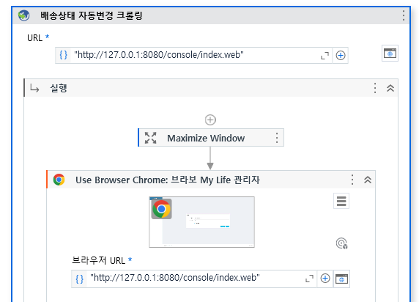
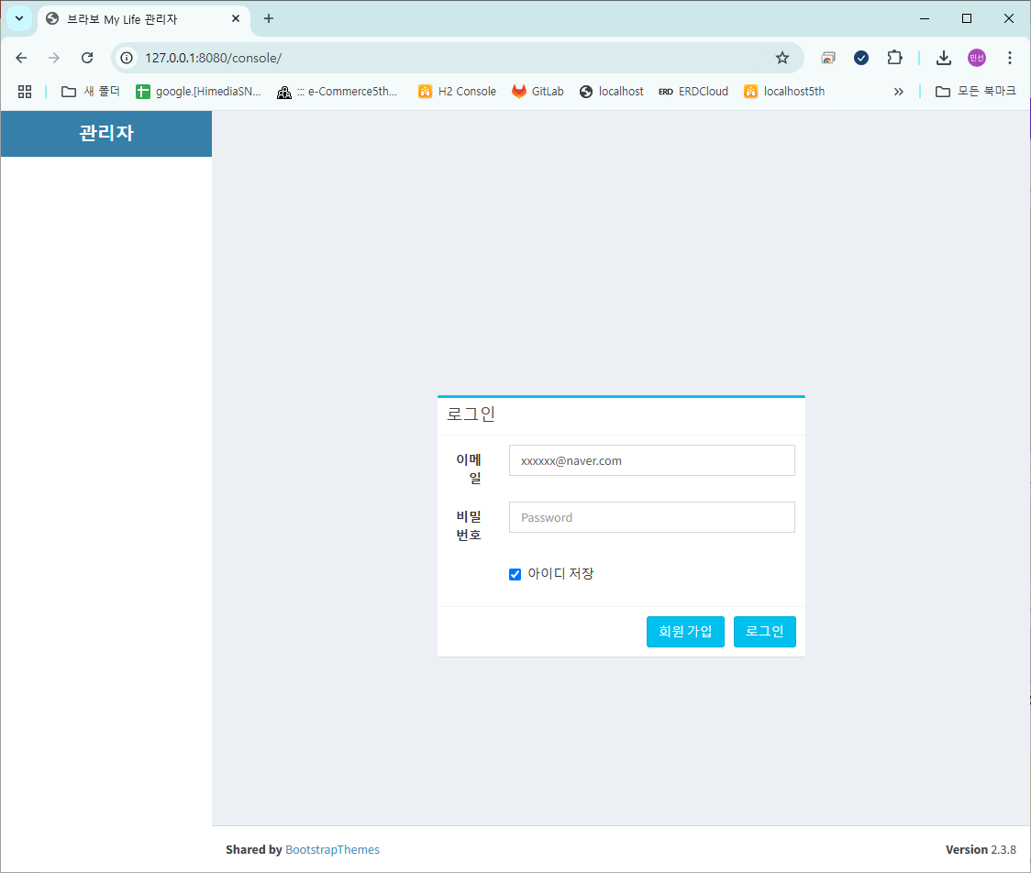
3. 수행 화면 및 결과
BRAVO My Life
- UiPath 작업환경과 웹페이지 인터페이스
해당 URL로 이동

Slide 11
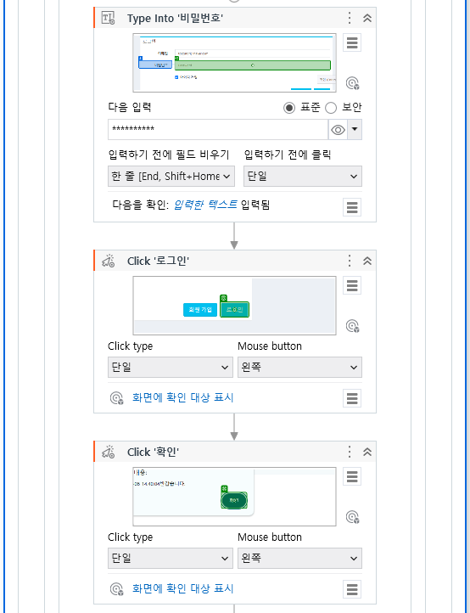
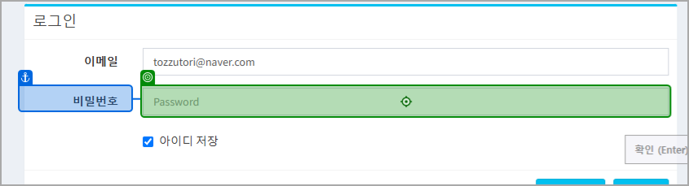
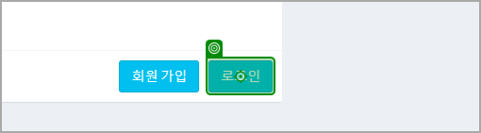
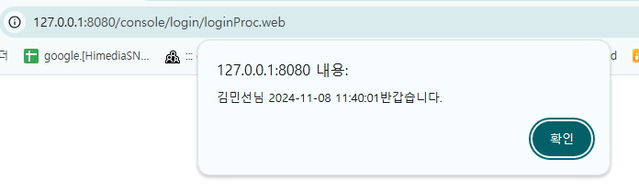
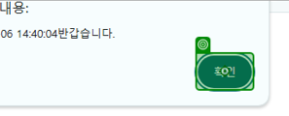
3. 수행 화면 및 결과
BRAVO My Life
- UiPath 작업환경과 웹페이지 인터페이스
비밀번호 입력 후 로그인

Slide 12
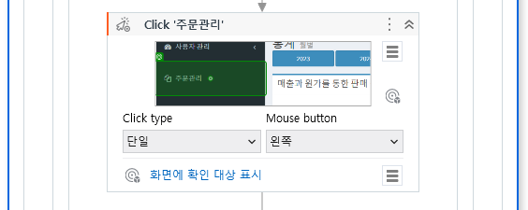
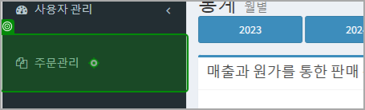
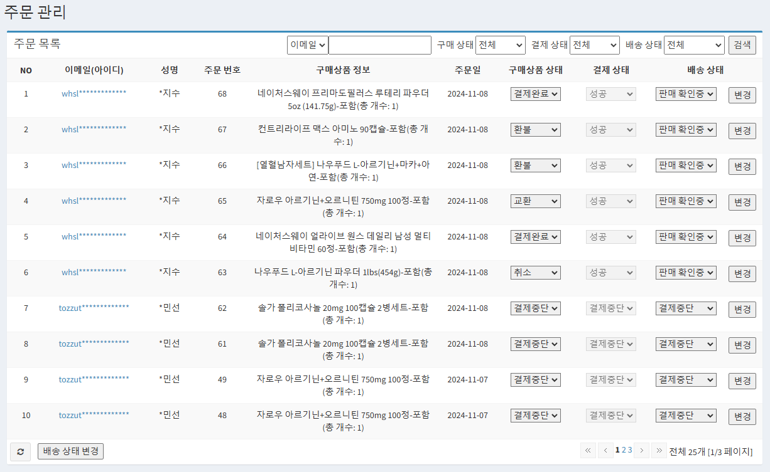
3. 수행 화면 및 결과
BRAVO My Life
- UiPath 작업환경과 웹페이지 인터페이스
좌측 카테고리 중 주문관리 선택

Slide 13
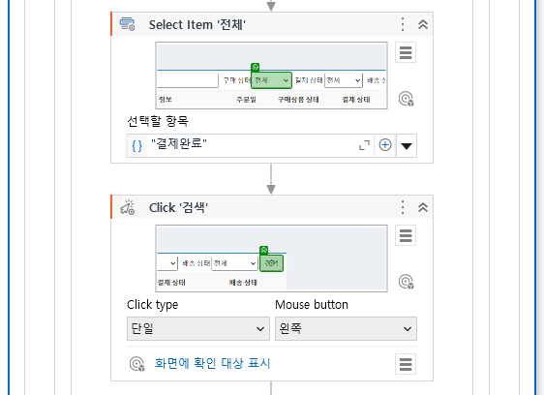
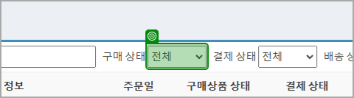
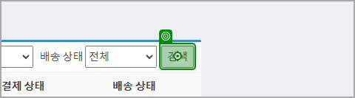
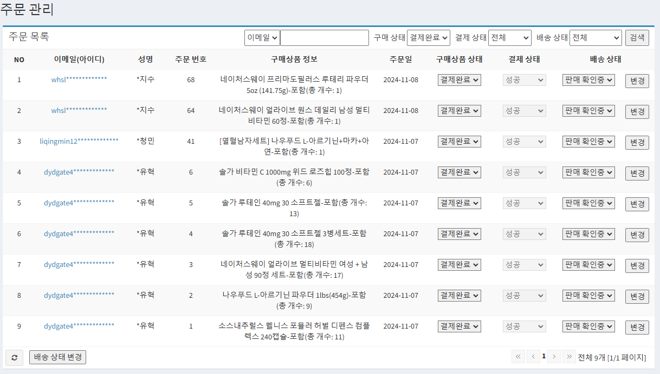
3. 수행 화면 및 결과
BRAVO My Life
- UiPath 작업환경과 웹페이지 인터페이스
검색창 구매상태 중 결제완료를 선택 후 검색
결제완료 항목들

Slide 14
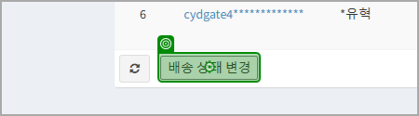
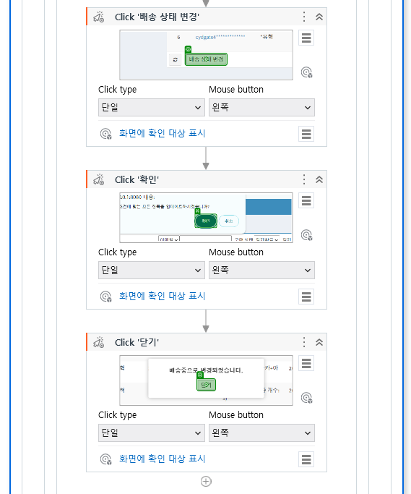
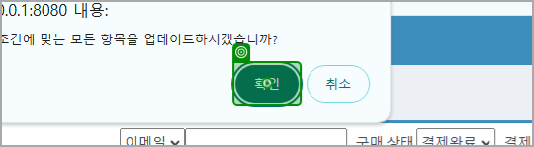
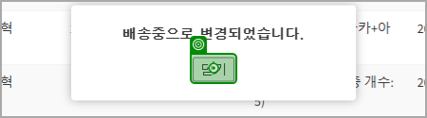
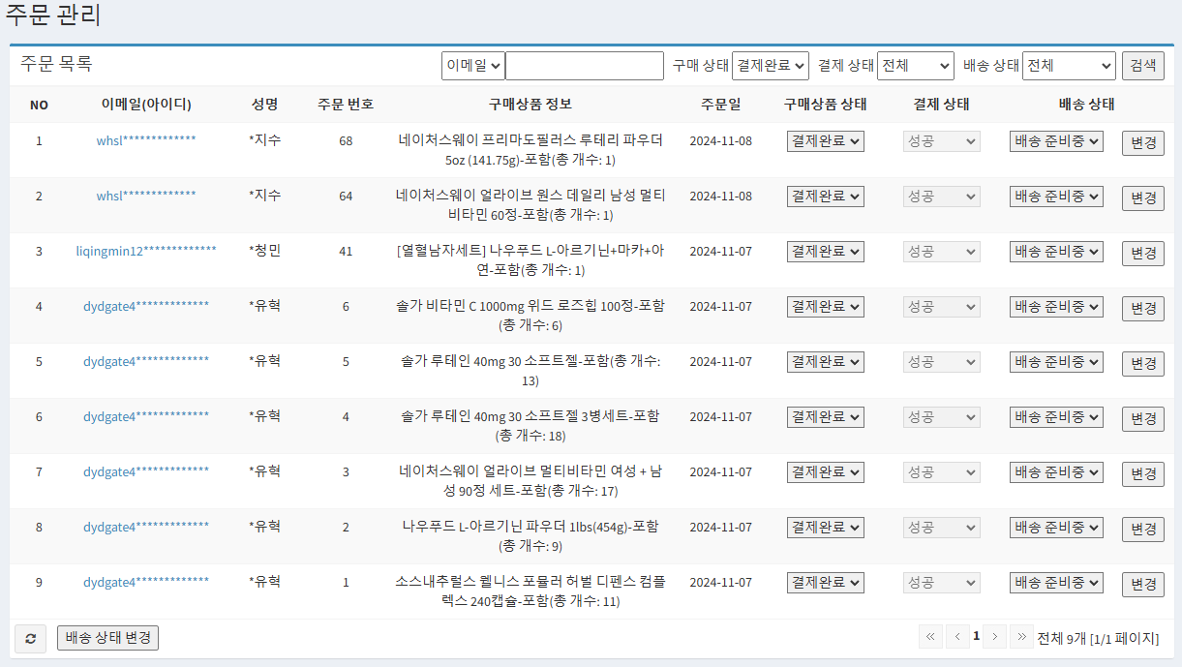
3. 수행 화면 및 결과
BRAVO My Life
- UiPath 작업환경과 웹페이지 인터페이스
배송상태 변경 버튼 클릭
결제완료 항목들 중 배송상태가 판매확인중인 항목들이 배송준비중으로 일괄 변경

Slide 15
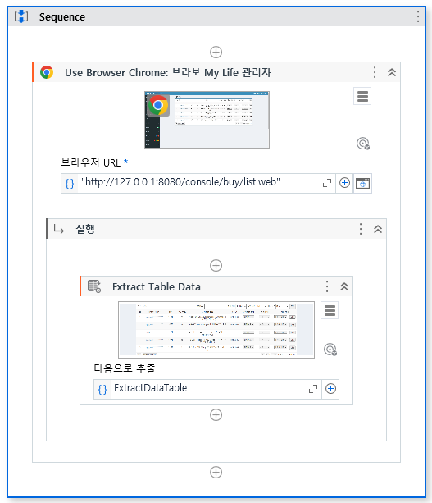
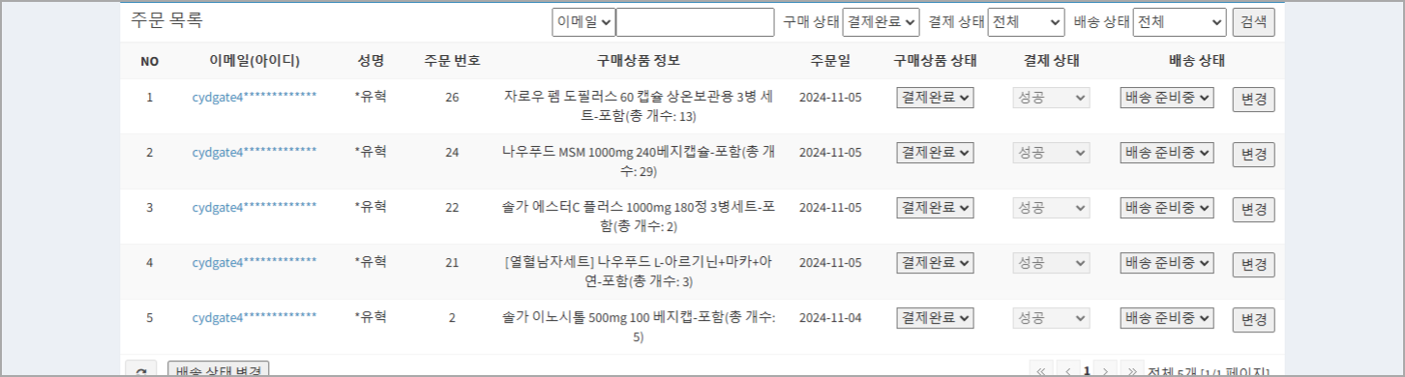
3. 수행 화면 및 결과
BRAVO My Life
- UiPath 작업환경과 웹페이지 인터페이스
변경된 항목들 데이터 추출

Slide 16
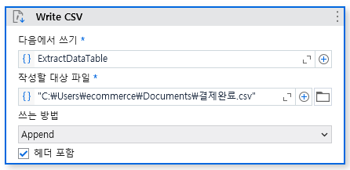
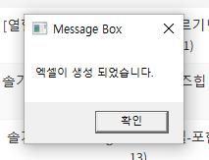
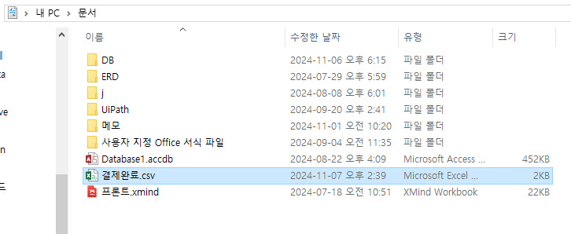
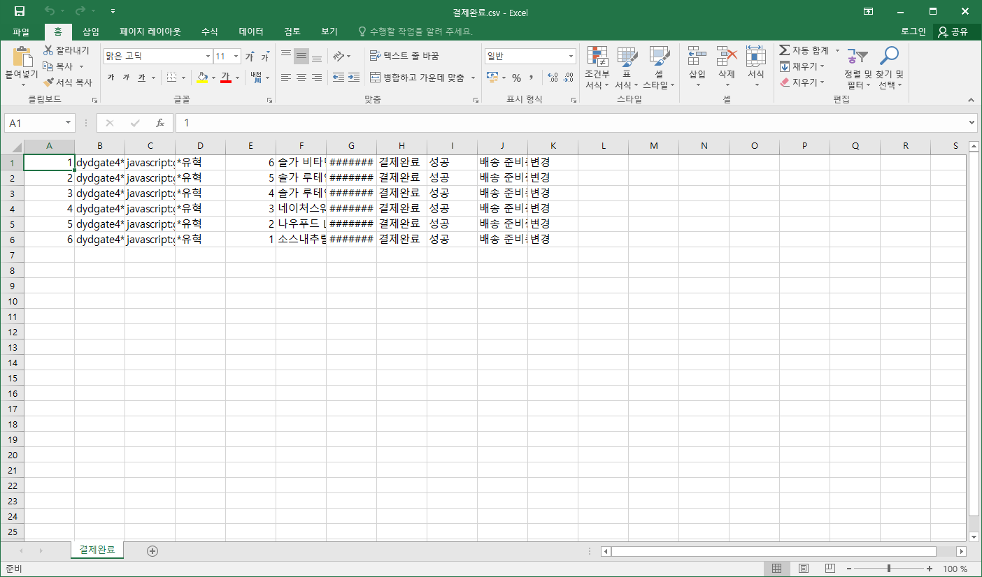

3. 수행 화면 및 결과
BRAVO My Life
- UiPath 작업환경과 웹페이지 인터페이스
메시지 창이 뜨면 해당 경로에 데이터를 추출한 엑셀파일 생성

Slide 17
Bravo My Life
Thank You.

